Slide 1
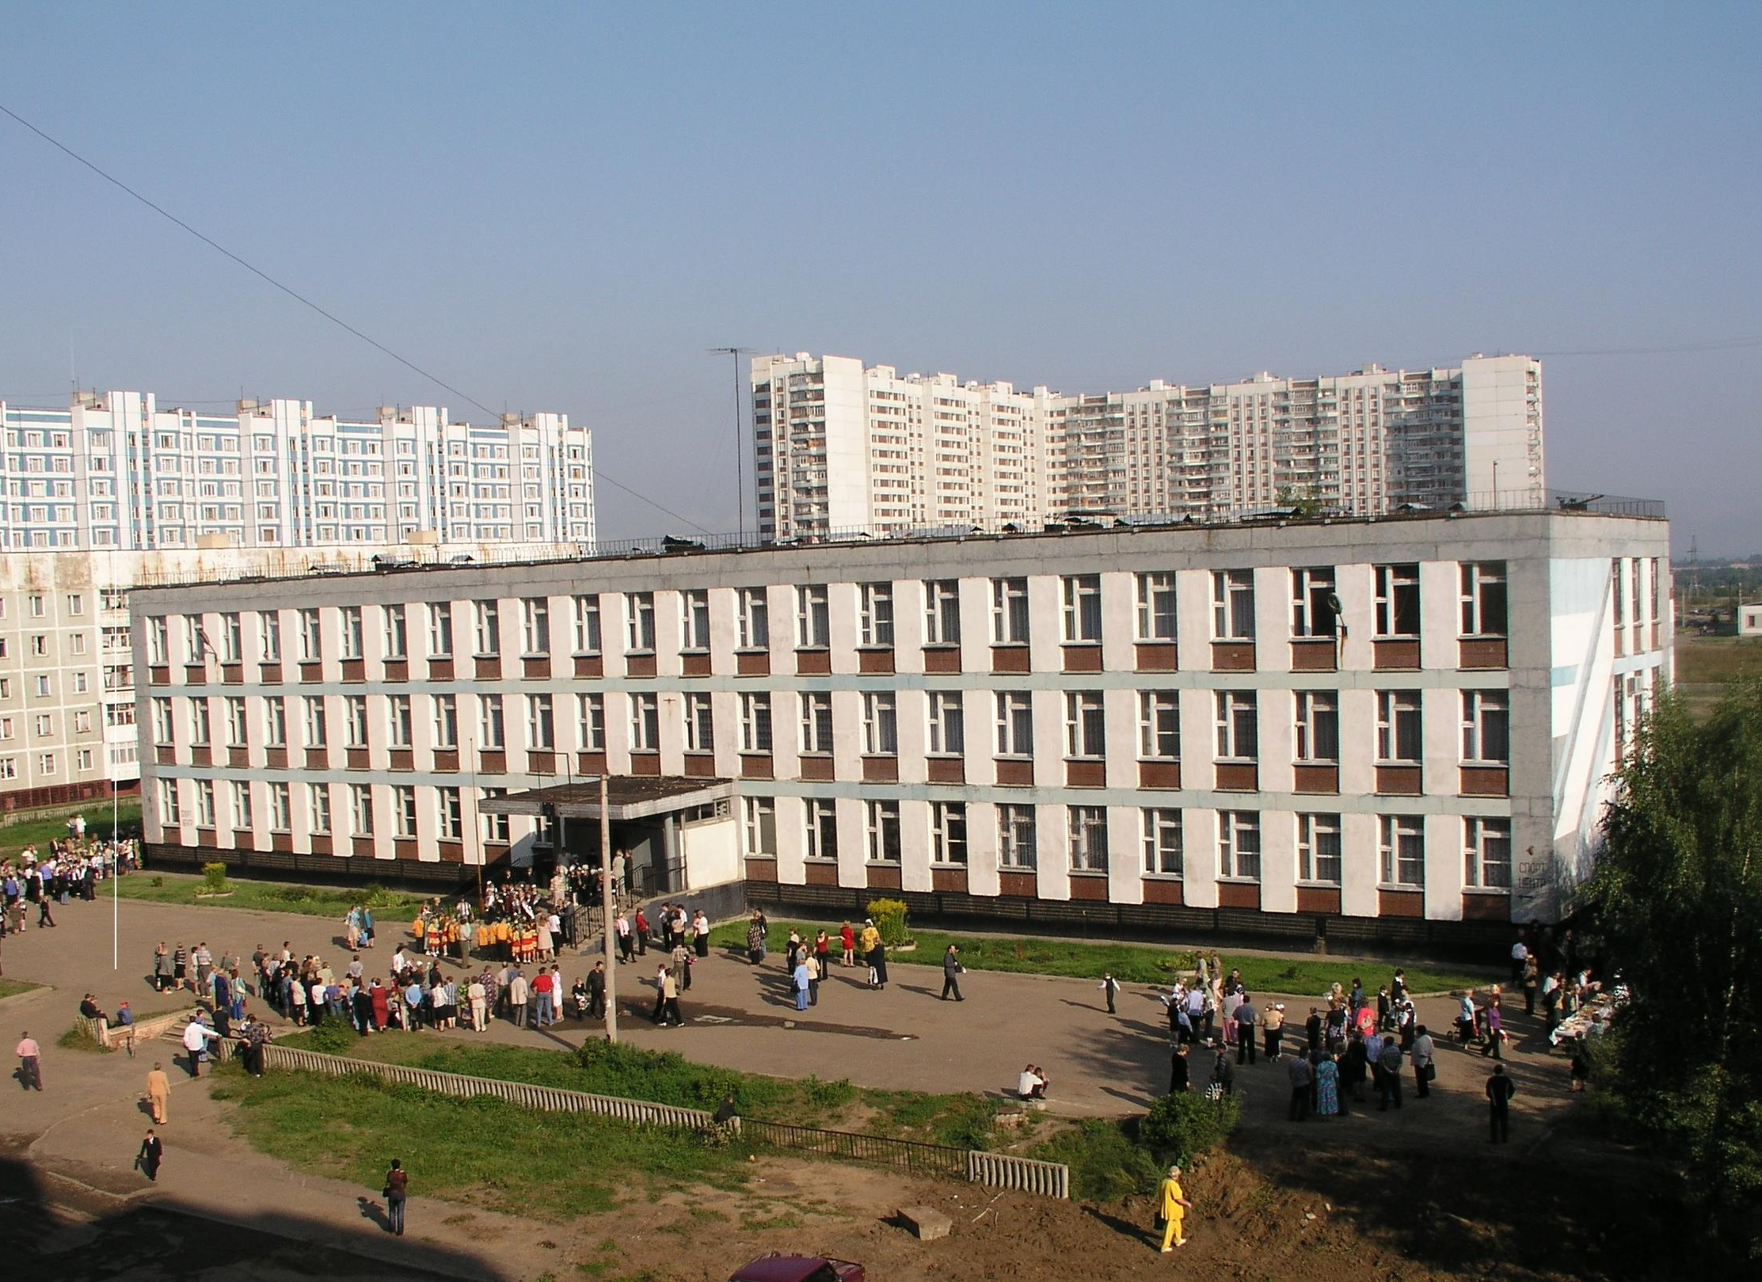

Slide 2
Публичный доклад
Директора муниципального общеобразовательного учреждения «Средняя школа № 56»
(150064 г. Ярославль, пр-д Моторостроителей, д. 10,
тел/факс: (4852)56-11-70, e-mail: yarsch056@yandex.ru)
«Отличника народного просвещения»
«Почетного работника образования»
Озеровой Татьяны Николаевны
(Высшая квалификационная категория,
педагогический стаж – 44 года, руководящий стаж – 40 лет, в школе № 56 – 37 лет)
26/02/2024

Slide 3
Участие школы в мероприятиях различного уровня в 2022-2023 учебном году
III место среди ШСК по 4-м классам
I место по мини-футболу среди ШСК по 2-м классам
ГТО перезагрузка (конкурс рисунков) - I, III место
II место среди ШСК по 2-м классам
I место среди ШСК по 5-м классам
II место Военно-спортивная игра
КИТ - I место
Областной конкурс «Компьютерный мир» - II место (Трайдакало Арсений)
Областной конкурс компьютерной графики - I, II место
Мастер-класс для управленческой команды ЯГТУ по использованиюПМК «Социомониторинг-сервис»
МРЦ «Управление качеством образования на институциональном уровне»
Участие в городском конкурсе лучших психолого-педагогических практик (Гусева Е.В.)
Аудит «Успех каждого ребенка»
Анкетирование по организационно культуре
Социально-педагогическое тестирование
Тестирование по профориентации

Slide 4
Участие школы в мероприятиях различного уровня в 2022-2023 учебном году
Диплом II степени XX Городского ученического театрального фестиваля «Играем в театр» театральному коллективу «Проект»
Лыжный пробег-поход на родину маршала Ф.И.Толбухина – сертификаты (Морозова, Масленников, Мозалевский)
Региональный этап ГТО «Перезагрузка» - конкурс рисунков; 2 диплома I степени (Кузнецова, Карпов)
Открытое первенство по лыжному туризму: Грамота за I место младшей группе (Хрусталев, Никитина, Румянцева, Шивина, Соколова, Акимова)
Городской этап ГТО «Перезагрузка» - конкурс рисунков; диплом III степени (Задорожная)
Муниципальный этап ВсОШ – 2 призера (Паутов – англ.язык, Куртэ – англ.яз.)
Ярославский городской педагогический форум 2023 (командный брифинг 30.03.2023г.) Тема зам.директора Акиловой В.Н. «Документирование фактов выявления проблемных ИОС – профилактика субъективизма в доказательной педагогике»

Slide 5
Участие школы в мероприятиях различного уровня в 2022-2023 учебном году
Ярославский городской педагогический форум 2023 – присутствуют МАОУ «СОШ №5», Усть-Илимск; МОУ СОШ № 46, г. Ижевск; ГБПОУ «26КАДР» г.Москва; ГБОУ «Школа №1363», г.Москва (командный брифинг 30.03.2023г.) Тема выступления директора Озеровой Т.Н. «Проблемная образовательная ситуация – Гордеев узел в системе обеспечения качества»
«Педагогические надежды» Любимкова С.Е.
Организация и защита проектов «Школьного инициативного бюджетирования» - 28.02.2023 – репортаж Гортелеканала
Лагерь для первоклассников с 06.02 по 10.02.2023г.
Весенний лагерь «Умные каникулы» с 27.03 по 31.03.2023г.
Фестиваль школьного спорта «Лыжные гонки»: III место среди команд 5-х классов (Пивоварова, Сафаров, Хорохордин, Ежкова)
Городской турнир первенства АШСК по мини-футболу среди команд 4-х классов – диплом (Хвостов, Костецкий, Рудин, Дугин, Зеленцов, Немтырев, Зеленцов)
Соревнования по биатлону: II место в общекомандном зачете
Соревнования по биатлону: II место в индивидуальной гонке (Хитрук)
Соревнования по биатлону: III место в гонке патрулей (Папазова)

Slide 6
Контингент учащихся
Учебный год | 2020-2021 | 2021-2022 | 2022-2023 | 2023-2024
1 ступень | 624 | 645 | 698 | 712
2 ступень | 534 | 558 | 566 | 618
3 ступень | 51 | 69 | 77 | 49
Итого | 1209 | 1272 | 1341 | 1379
Кол-во классов | 48 | 52 | 54 | 54

Slide 7
Медалисты

Slide 8
Лучшие результаты
Похвальные листы
Начальная школа – 18 человек
Основная школа – 7 человек
Аттестаты с отличием в 11 классе - 2 человек

Slide 9
Учатся на «4» и «5»

Slide 10
Количество учащихся, имеющих академическую задолженность

Slide 11
Количество выпускников, сдававших ЕГЭ (предметы по выбору)

Slide 12
Процент обучающихся, справившихся с ЕГЭ в 2019-2023 гг.
Предметы | 2019 год | 2020 год | 2021 год | 2022 год | 2023 год
Русский язык | 100% | 100% | 100% | 100% | 100%
Математика | 100% (100%) | 100% (100%) | 100% | 95% (100%) | 100%
Физика | 100% | 100% | 100% | 100% | 100%
Информатика | 100% | 100% | 100% | 100% | 100%
История | 100% | 100% | 100% | 100% | 100%
Обществознание | 93% | 100% | 100% | 100% | 100%
Английский язык |  | 100% | 100% | 100% | 100%
Химия | 100% | 100% | 100% | 100% | 89%
Биология | 100% | 100% | 100% | 100% | 91%
Литература |  |  | 100% | 100% | 100%

Slide 13
Сравнение среднего балла ЕГЭ
Предметы | 2021 | 2022 | 2023 | Сравнение со средним баллом по г.Ярославлю
Русский язык | 83 | 71 | 76 | выше на 4 балла
Математика | 73 | 52 | 64 | выше на 6 баллов
Физика | 80 | 45 | 50 | одинаковый балл
Информатика | 77 | 80 | 76 | выше на 16 баллов
История | 74 | 50 | 78 | выше на 11 баллов
Обществознание | 62 | 59 | 68 | выше на 10 баллов
Химия | 68 | 60 | 51 | ниже на 5 баллов
Биология | 70 | 61 | 52 | одинаковый балл
Литература | 71 | 56 | 34 | ниже на 27 баллов
Английский язык | 78 | 80 | 57 | ниже на 6 баллов

Slide 14
Сравнение среднего балла ЕГЭ школы
с показателями по г. Ярославлю

Slide 15
Лучшие результаты ЕГЭ-2023
Русский язык: учитель-Павлишина Светлана Сергеевна,
Лей Даниил - 97баллов
Сивков Вячеслав -97 баллов
Коломина Дарья -95 баллов
Сачкова Елена -91 балл
Горюнова Марина -89 баллов
Иванов Никита -89 баллов
Николаева Екатерина -89 баллов
Сабурова Мария-89 баллов
ср.балл по г. Ярославль – 76
Математика (профильный уровень):
учитель Савинова Елена Леонидовна,
Андреев Павел – 88 балов
Сивков Вячеслав – 84 балла
Лей Даниил – 82 балла
ср.балл по г. Ярославль – 64

Slide 16
Лучшие результаты ЕГЭ-2023
Обществознание: учитель Полканова Елена Валентиновна
Николаева Екатерина – 88 балла
Соколова Владислава – 85 баллов
Коломина Дарья – 83 балла
ср.балл по г. Ярославль-58
Информатика: Корчевцева Любовь Ивановна,
Сивков Вячеслав – 100 баллов
Лей Даниил – 88 баллов
Андреев Павел – 83 балла
Горбачева Полина – 83 балла
Иванов Никита – 83 балла
ср.балл по г. Ярославль- 60

Slide 17
Итоги ГИА-9

Slide 18
ГИА - 9
Государственная итоговая аттестация 9 классов в 2022-2023 учебном году включала в себя 2 обязательных экзамена ( русский язык и математика) и 2 экзамена по выбору. В ГИА в 2022-2023 году принимали участие 81 девятиклассник, из них 77 человек сдавали экзамены в форме ОГЭ, 4 человека в форме ГВЭ. 81 девятиклассник успешно прошли экзаменационные испытания и получили аттестаты об основном общем образовании обычного образца. Высоким итогом ГИА-9 является то, что 2 девятиклассника получили максимально возможные баллы за экзамены, а именно: 1. По русскому языку: Анастасьина Софья- 33 б. из 33 б. возможных, учитель Сорокина И.Б.
2.По географии: Удальцова Полина-31 б. из 31 б. возможных, учитель Гришина О.Е.
Дополнительными серьезными испытаниями для девятиклассников были - защита в декабре месяце индивидуального учебного проекта (всего участников 78 человек), а в феврале: итоговое собеседование по русскому языку (всего участников 82 человека). Все девятиклассники успешно справились с этими двумя безоценочными экзаменами.

Slide 19
Итоги ГИА по обязательному предмету математика
Класс | Число участников | Учитель | Справляемость ( школа № 56) | Качество (школа № 56) | средняя отметка (школа № 56)
9-А | 14 | Вячеславов П.Н. | 100% | 93 %
9-Б | 24 | Вячеславов П.Н. | 100% | 71 %
9-В | 20 | Вячеславов П.Н. | 100 % | 70 %
9-Г | 19 | Вячеславов П.Н. | 100 % | 63 %
9-Д | 4 | Савинова Е.Л. | 100 % | 50 %
Итого | Школа № 56 = 81 Показатели по г. Ярославлю | 81 человек | 100 % 93, 5 % | 58, 8 % 41, 8 % | 4 3, 46

Slide 20
Итоги ГИА по обязательному предмету русский язык
Класс | Число участников | Учитель | Справляемость ( школа № 56) | Качество (школа № 56) | Средняя отметка (школа № 56)
9-А | 14 | Сорокина И.Б. | 100% | 100 %
9-Б | 24 | Сорокина И.Б. | 100% | 96 %
9-В | 20 | Писарева М.В. | 100% | 75 %
9-Г | 19 | Баскакова О.В. | 100% | 58 %
9-Д | 4 | Писарева М.В. | 100% | 50 %
Итого | Школа № 56 = 81 Показатели по г. Ярославлю | 81 | 100% 98, 2 % | 79 % 70, 6 % | 4 3,98

Slide 21
Итоги ГИА по предметам по выбору
№ | Предмет | Число участников | Учитель | Справляемость ( школа № 56) | Качество (школа № 56) | Средний отметка по школе № 56 | Справляемость г. Ярославль | Качество г. Ярославль | Средняя отметка г. Ярославль
1 | Английский язык | 1 | Моторнов В.И. | 100% | 0 % | 3 | 99 % | 78 % | 4,17
2 | Обществознание | 31 | Жмыхова И.Б. | 100% | 50, 80% | 3.54 | 94,2 % | 42,7 % | 3, 43
3 | Информатика | 63 | Корчевцева Л.И., Троицкая Е.В. | 100% | 67,5 % | 4,1 | 96,95% | 53,3 % | 3,68
4 | География | 17 | Гришина О.Е. | 100% | 82,3 % | 4,1 | 93, 4 % | 60,3 % | 3, 74
5 | Химия | 28 | Зеленкова О.Н. | 100% | 82, 1 % | 4,25 | 98, 4 % | 82, 2 % | 4, 3
6 | Биология | 21 | Цуканова О.А. | 100% | 76,1 % | 3,8 | 98, 4% | 68,7 % | 3, 8
7 | Физика | 3 | Папазова Т.А. | 100% | 66,7 % | 4 | 99 % | 50 % | 3,61
9 | История | 2 | Жмыхова И.Б. | 100% | 100% | 4.5 | 91, 6 % | 63,6 % | 3, 85

Slide 22
Таблица № 3 показывает, что по всем предметам по выбору, кроме английского языка мы наблюдаем более высокие позиции учащихся школы № 56, по сравнению с соответствующими показателями по городу Ярославлю. При этом стоит отметить наиболее высокие достижения учащихся. Высокие баллы набрали следующие учащиеся :
1. Информатика: Тупицына Мария, 9-Б класс, (18 б. из 19 б.) - учитель Корчевцева Л.И.
2. Информатика : Жукина Дарья, 9-В класс, (18 б. из 19 б.) - учитель Корчевцева Л.И.
3. Информатика : Мадонов Богдан, 9-Г класс, (18 б. из 19 б.) - учитель Корчевцева Л.И.
4. История: Лозко Альберт, 9-В класс, (36 б. из 37 б.) – учитель Жмыхова И.Б.
5. Химия: Ланин Максим,9-Б класс, (39 б. из 40 б.) - учитель Зеленкова О.Н.
6. География: Удальцова Полина, 9-Б класс, - (31 б. из 31 б.) - учитель Гришина О.Е.

Slide 23
ВПР 4 класс 2022-2023 учебный год

Slide 24
Русский Язык Статистика по отметкам
Группы участников | Кол-во ОО | Кол-во участников | 2 | 3 | 4 | 5
Вся выборка | 35274 | 1574320 | 5,4 | 30,15 | 46,35 | 18,1
Ярославская обл. | 337 | 12842 | 5,44 | 30,1 | 47,8 | 16,66
город Ярославль | 82 | 6787 | 5,89 | 29,91 | 47,31 | 16,89
муниципальное общеобразовательное учреждение "Средняя школа № 56" |  | 142 | 0 | 19,01 | 60,56 | 20,42

Slide 25
Математика Статистика по отметкам
Группы участников | Кол-во ОО | Кол-во участников | 2 | 3 | 4 | 5
Вся выборка | 35291 | 1593498 | 2,85 | 21,86 | 44,63 | 30,65
Ярославская обл. | 335 | 12921 | 2,07 | 17,89 | 44,85 | 35,19
город Ярославль | 81 | 6808 | 2,09 | 16,39 | 44,02 | 37,5
муниципальное общеобразовательное учреждение "Средняя школа № 56" |  | 139 | 0 | 8,63 | 28,78 | 62,59

Slide 26
Сравнительный анализ по классам
 | 4 «А» | 4 «Б» | 4 «В» | 4 «Г» | 4 «Д» | 4 «Е»
Писали | 18ч.-100% | 20ч.-100% | 29ч.-100% | 21ч.-100% | 25ч.-100% | 26ч.-100%
Отметка «5» | 10ч.-56% | 9ч.-45% | 25ч.-86% | 5ч.-24% | 13ч.-52% | 25ч.-96%
Отметка «4» | 7ч.-39% | 9ч.-45% | 4ч.-14% | 10ч.-48% | 9ч.-36% | 1ч.-4%
Отметка «3» | 1ч.-6% | 2ч.-10% | - | 6ч.-29% | 3ч.-12% | -
Отметка «2» | - | - | - | - | - | -
Справляемость | 18ч.-100% | 20ч.-100% | 29ч.-100% | 21ч.-100% | 25ч.-100% | 26ч.-100%
Успешность | 17ч.-94% | 18ч.-90% | 29ч.-100% | 15ч.-71% | 22ч.-88% | 26ч.-100%

Slide 27
Окружающий мир Статистика по отметкам
Группы участников | Кол-во ОО | Кол-во участников | 2 | 3 | 4 | 5
Вся выборка | 35268 | 1581147 | 1,15 | 19,12 | 55,34 | 24,38
Ярославская обл. | 337 | 12962 | 0,5 | 16,28 | 58,2 | 25,02
город Ярославль | 82 | 6803 | 0,6 | 15,07 | 57,61 | 26,72
муниципальное общеобразовательное учреждение "Средняя школа № 56" |  | 141 | 0 | 11,35 | 66,67 | 21,99

Slide 28
Сравнительный анализ по классам
 | 4 «А» | 4 «Б» | 4 «В» | 4 «Г» | 4 «Д» | 4 «Е»
Писали | 18ч.-100% | 21ч.-100% | 29ч.-100% | 21ч.-100% | 25ч.-100% | 27ч.-100%
Отметка «5» | 1ч.-6% | 3ч.-14% | 4ч.-14% | 3ч.-14% | 10ч.-40% | 10ч.-37%
Отметка «4» | 16ч.-89% | 14ч.-67% | 25ч.-86% | 10ч.-48% | 14ч.-56% | 15ч.-56%
Отметка «3» | 1ч.-6% | 4ч.-19% | - | 8ч.-38% | 1ч.-4% | 2ч.-7%
Отметка «2» | - | - | - | - | - | -
Справляемость | 18ч.-100% | 21ч.-100% | 29ч.-100% | 21ч.-100% | 25ч.-100% | 27ч.-100%
Успешность | 17ч.-94% | 17ч.-81% | 29ч.-100% | 13ч.-62% | 24ч.-96% | 25ч.-93%

Slide 30
Выводы и предложения
100% справляемость на ВПР:
по истории в 5,7,8 классах
по географии в 6 классах
по физике в 8 классах
Высокое качество:
математика 5 класс
биология 5, 7 класс
история 5-8 класс
география 6 класс
обществознание 7,8 класс
физика 8 класс
химия 8 класс

Slide 31
Перечень ремонтных работ: оформлена математическая лаунж-зона, сделана табличка, Пушкинская рекреация, коридор III этажа, установлен потолок Амстронг, сделано напольное покрытие в виде плитки, установлены аллюминевые двери, отремонтирована крыша перехода от учебного к зальному корпусу основного здания, отремонтирован кабинет №16, заменен линолеум в кабинете №28 и №15, в коридоре ЦДО; установлены 2 новых крыльца, автоматические ворота, 2 видеодомофона, видеонаблюдение (6 камер), заменено асфальтовое покрытие у центрального входа; установлено 4 пластиковых окна.

Slide 32
Роспись стен 3 этажа в Пушкинской рекреации

Slide 33
На потолке рекреации зрительные тренажеры по методике Базарного.

Slide 34
Роспись стен 3 этажа в математической рекреации

Slide 35
Роспись стен 3 этажа в математической рекреации

Slide 36
Планируется: установка аллюминиевых дверей, ремонт и оформление игровой рекреация и коридора II этажа, ремонт туалетов мальчиков на II и III этажах, замена дверей рекреация II этажа; установка 10 окон ПВХ; установка видеонаблюдения (12 камер); ремонт сцены в актовом зале

Slide 37
Спасибо за внимание!

